Slide 1
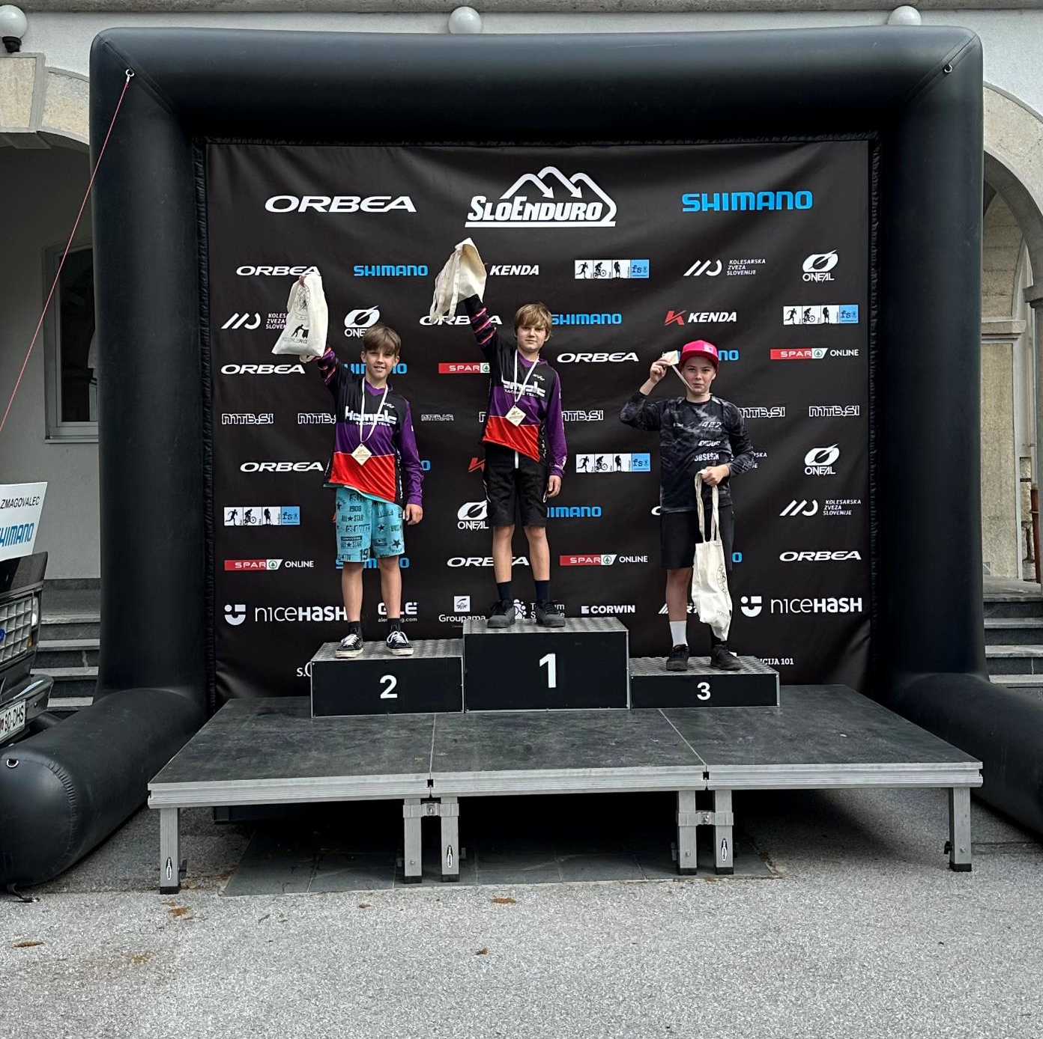
Max Sliško, učenec 5.c razreda je v nedeljo, 16.06.2024, na pokalni tekmi Sloenduro v Mežici v kategoriji U13 zasedel 3. mesto in je s tem ohranil tudi 3. mesto v skupnem seštevku.
Čestitamo!

